Slide 1
第六讲 JSP中的文件操作（2）
教学目的
本讲继续讲述JSP中使用Java输入、输出流实现文件的读写操作 。
    1 文件上传
    2 文件下载
    3 分页读取文件

Slide 2
第六讲 JSP中的文件操作(2)
这一讲继续介绍有关JSP中文件操作的内容。

Slide 3
6.1 文件上传
客户通过一个JSP页面，上传文件给服务器时，该JSP页面必须含有File类型的表单，并且表单必须将ENCTYPE的属性值设成“multipart/form-data”，File类型表单如下所示：
<Form action= “接受上传文件的页面” method= “post” ENCTYPE=“ multipart/form-data”
<Input Type= “File” name= “picture” >
</Form>

Slide 4
JSP引擎可以让内置对象request调用方法getInputStream()获得一个输入流，通过这个输入流读入客户上传的全部信息，包括文件的内容以及表单域的信息。
下面的例子1中，客户通过Example6_1.jsp页面上传如下的文本文件A.txt。
A.txt：
    你好，我们正在学习文件的上传，request调用getInpuStream()可以获得一个输入流，通过这个输入流可以读取客户上传的全部信息，包括表单的头信息以及上传文件的内容。以后将讨论如何去掉表单的信息，获取文件的内容。
在accept.jsp页面，内置对象request调用方法getInputStream()获得一个输入流in、用FileOutputStream创建一个输出流o。输入流in读取客户上传的信息，输出流o将读取的信息写入文件B.txt，该文件B.txt被存放于服务器的F:/2000中。B.txt的内容如图6.3所示。

Slide 5
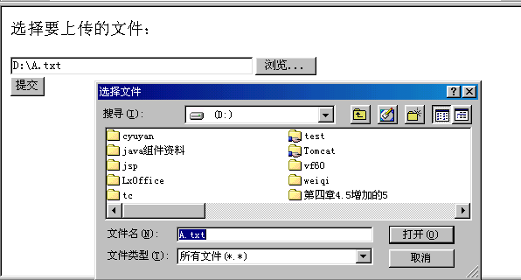
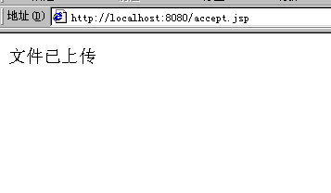
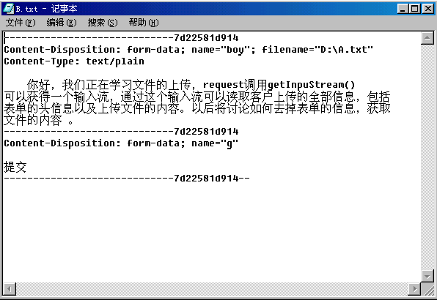
图6.1 选择上传的文件
图6.2 接收上传
图6.3 收到的上传信息

Slide 6
文件B.txt的前4行（包括一个空行）以及倒数5行（包括一个空行）是表单域的内容，中间部分是上传文件A.txt的内容。
例子1（效果如图6.1、6.2、6.3所示）
Example6_1.jsp：
<%@ page contentType="text/html;charset=GB2312" %>
<HTML>
<BODY>
<P>选择要上传的文件：<BR>
<FORM action="accept.jsp" method="post" ENCTYPE="multipart/form-data">
<INPUT type=FILE name="boy" size="38">
<BR>
<INPUT type="submit" name ="g" value="提交">
</BODY>
</HTML>

Slide 7
accept.jsp：
<%@ page contentType="text/html;charset=GB2312" %>
<%@ page import ="java.io.*" %>
<HTML>
<BODY>
<%try{ InputStream in=request.getInputStream();
File f=new File("F:/2000","B.txt");
FileOutputStream o=new FileOutputStream(f);
byte b[]=new byte[1000];
int n;
while((n=in.read(b))!=-1)
{o.write(b,0,n);
}
o.close();
in.close();
}
catch(IOException ee){}
out.print("文件已上传");
%>
</BODY>
</HTML>

Slide 8
通过上面的讨论我们知道，按着HTTP协议，文件表单提交的信息中，前4行和后面的5行是表单本身的信息，中间部分才是客户提交的文件的内容。在下面的例子中我们通过输入输出流技术获取文件的内容，即去掉表单的信息。
首先，我们将客户提交的全部信息保存为一个临时文件，该文件的名字是客户的session对象的Id，不同客户的这个Id是不同的。然后读取该文件的第2行，这一行中含有客户上传的文件的名字，获取这个名字。再获取第4行结束的位置，以及倒数第6行的结束位置，因为这两个位置之间的内容是上传文件的内容。然后将这部分内容存入文件，该文件的名字和客户上传的文件的名字保持一致。最后删除临时文件。

Slide 9
在下面的例子2中，客户上传一个图象文件，还可以连接到showImage.jsp页面查看这个上传图象的效果。我们可以允许客户将文件上传到服务器的任何一个目录，为了让客户能查看上传图象的效果，下面的例子2将上传文件保存到一个web服务目录D:/tomcat/jakarta-tomcat-4.0/webapps/examples中，假设服务器的IP是：192.168.0.100。
例子2（效果如图6.4、6.5、6.6所示）

Slide 10
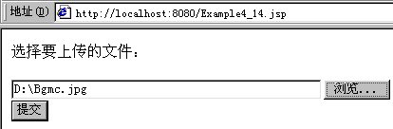
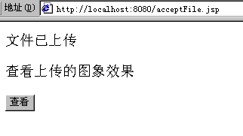
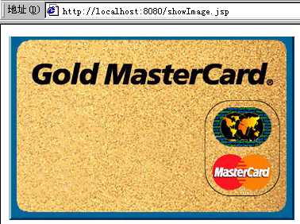
图6.4 选择上传的图象文件
图6.5 接收上传的图象文件
图6.6 显示上传的图象文件

Slide 11
Example6_2.jsp：
<%@ page contentType="text/html;charset=GB2312" %>
<HTML>
<BODY>
<% String str=response.encodeURL("acceptFile.jsp");
%>
<P>选择要上传的文件：<BR>
<FORM action="<%=str %>" method="post" ENCTYPE="multipart/form-data">
<INPUT type=FILE name="boy" size="45">
<BR> <INPUT type="submit" name ="g" value="提交">
</FORM>
</BODY>
</HTML>

Slide 12
acceptFile.jsp：
<%@ page contentType="text/html;charset=GB2312" %>
<%@ page import ="java.io.*" %>
<HTML>
<BODY>
<%try{ //用客户的session的id建立一个临时文件：
String tempFileName=(String)session.getId();
//建立临时文件f1:
File f1=new File("D:/Tomcat/jakarta-tomcat-4.0/webapps/examples/",tempFileName);
FileOutputStream o=new FileOutputStream(f1);
//将客户上传的全部信息存入f1:
InputStream in=request.getInputStream();
byte b[]=new byte[10000];
int n;
while( (n=in.read(b))!=-1)
{o.write(b,0,n);
}
o.close();in.close();
//读取临时文件f1，从中获取上传文件的名字，和上传的文件的内容:

Slide 13
续前页:
RandomAccessFile random=new RandomAccessFile(f1,"r");
//读出f1的第2行，析取出上传文件的名字：
int second=1;
String secondLine=null;
while(second<=2)
{secondLine=random.readLine();
second++;
}
//获取第2行中目录符号'\'最后出现的位置
int position=secondLine.lastIndexOf('\\');
//客户上传的文件的名字是：
String fileName=secondLine.substring(position+1,secondLine.length()-1);
random.seek(0); //再定位到文件f1的开头。
//获取第4行回车符号的位置:

Slide 14
续前页:
long forthEndPosition=0;
int forth=1;
while((n=random.readByte())!=-1&&(forth<=4))
{ if(n=='\n')
{ forthEndPosition=random.getFilePointer();
forth++;
}
}
//根据客户上传文件的名字，将该文件存入磁盘：
File f2=new File("D:/Tomcat/jakarta-tomcat-4.0/webapps/examples/",fileName);
session.setAttribute("Name",fileName);//供showImage.jsp页面使用。
RandomAccessFile random2=new RandomAccessFile(f2,"rw");
//确定出文件f1中包含客户上传的文件的内容的最后位置，即倒数第6行。

Slide 15
续前页:
random.seek(random.length());
long endPosition=random.getFilePointer();
long mark=endPosition;
int j=1;
while((mark>=0)&&(j<=6))
{ mark--;
random.seek(mark);
n=random.readByte();
if(n=='\n')
{ endPosition=random.getFilePointer();
j++;
}
}
//将random流指向文件f1的第4行结束的位置：
random.seek(forthEndPosition);
long startPoint=random.getFilePointer();
//从f1读出客户上传的文件存入f2（读取从第4行结束位置和倒数第6行之间的内容）。

Slide 16
续前页:
while(startPoint<endPosition-1)
{ n=random.readByte();
random2.write(n);
startPoint=random.getFilePointer();
}
random2.close();random.close();
f1.delete(); //删除临时文件
}
catch(IOException ee){}
out.print("文件已上传");
%>
<P> 查看上传的图象效果
<%String str=response.encodeURL("showImage.jsp");
%>
<FORM action="<%=str%>">
<Input type=submit value="查看">
</FOrm >
</BODY>
</HTML>

Slide 17
showImage.jsp：
<HTML>
<BODY>
<% String name=(String)session.getAttribute("Name");
if(name==null)
{name="";
}
out.print("<image src=http://192.168.1.100:8080/examples/"+name);
%>
</BODY>
</HTML>

Slide 18
6.2 文件下载
JSP内置对象response调用方法getOutputStream()可以获取一个指向客户的输出流，服务器将文件写入这个流，客户就可以下载这个文件了。
当JSP页面提供下载功能时，应当使用response对象向客户发送HTTP头信息，说明文件的MIME类型，这样客户的浏览器就会调用相应的外部程序打开下载的文件。例如，Ms-Word文件的MIME类型是application/msword，pdf文件的MIME类型是application/pdf。点击点击资源管理器→工具→文件夹选项→文件类型可以查看文件的相应的MIME类型。

Slide 19

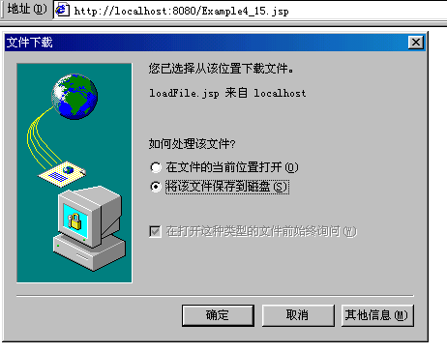
在下面的例子3中，客户在Example6_3页面点击超链接下载一个zip文档。
例子3（效果如图6.7、6.8所示）
图6.7 选择下载文件
图6.8下载文件

Slide 20
Example6_3.jsp：
<%@ page contentType="text/html;charset=GB2312" %>
<HTML>
<BODY>
<P>点击超链接下载Zip文档book.Zip
<BR> <A href="loadFile.jsp">下载book.zip
</Body>
</HTML>
loadFile.jsp：
<%@ page contentType="text/html;charset=GB2312" %>
<%@ page import="java.io.*" %>
<HTML>
<BODY>
<% //获得响应客户的输出流：
OutputStream o=response.getOutputStream();
//输出文件用的字节数组,每次发送500个字节到输出流：
byte b[]=new byte[500];

Slide 21
续前页:
//下载的文件：
File fileLoad=new File("f:/2000","book.zip");
//客户使用保存文件的对话框：
response.setHeader("Content-disposition","attachment;filename="+"book.zip");
//通知客户文件的MIME类型：
response.setContentType("application/x-tar");
//通知客户文件的长度：
long fileLength=fileLoad.length();
String length=String.valueOf(fileLength);
response.setHeader("Content_Length",length);
//读取文件book.zip,并发送给客户下载:
FileInputStream in=new FileInputStream(fileLoad);
int n=0;
while((n=in.read(b))!=-1)
{ o.write(b,0,n);
}
%>
</BODY>
</HTML>

Slide 22
6.3 分页读取文件
当读取一个较大的文件时，比如想让客户阅读一部小说，我们希望分页地读取该文件。可以借助session对象实现分页读取文件。当客户向JSP页面发出请求时，JSP页面建立一个指向该文件的输入流，通过文件流每次读取文件的若干行。
我们已经知道HTTP协议是一种无状态协议。一个客户向服务器发出请求（request）然后服务器返回响应（respons），连接就被关闭了。在服务器端不保留连接的有关信息，因此当下一次连接时，服务器已没有以前的连接信息了，无法判断这一次连接和以前的连接是否属于同一客户。也就是说，如果我们请求每次读取10行，那么第一次请求会读取文件的前10行，当我们第2次请求时，JSP页面会重新将输入流指向文件，这样，我们第2次读取的内容和第一次读取的完全相同，仍是文件的前10行。因此，必须使用会话来记录有关连接的信息。当客户第一次请求该页面时，创建指向文件的输入流连接，然后将这个输入流保存到客户的会话中，当客户再次请求这个页面时，直接使用客户会话中的输入流继续读取的文件的后续10行就可以了。

Slide 23
例子4
readFileByLine.jsp：
<%@ page contentType="text/html;charset=GB2312" %>
<%@ page import ="java.io.*" %>
<% String s=request.getParameter("g"); //获取客户提交的信息（是否重新读取文件）
if(s==null)
{s=""; }
byte b[]=s.getBytes("ISO-8859-1");
s=new String(b);
File f=null;
FileReader in=null;
BufferedReader buffer=null;
long startTime=session.getCreationTime();
long endTime=session.getLastAccessedTime();
if(endTime-startTime==0) //当第一次请求该页面时，建立和文件的输入流连接。

Slide 24
续前页:
{ f=new File("f:/2000","A.txt");
in=new FileReader(f);
buffer=new BufferedReader(in);
session.setAttribute("file",f); session.setAttribute("in",in);
session.setAttribute("buffer",buffer);
}
if(s.equals("重新读取文件")) //当请求重新读取文件时，建立和文件的输入流连接。
{ f=new File("f:/2000","A.txt");
in=new FileReader(f);
buffer=new BufferedReader(in);
session.setAttribute("file",f); session.setAttribute("in",in);
session.setAttribute("buffer",buffer);
}
//从session 对象中获取该用户的输入流对象：
try{ String str=null; int i=1;
f=(File)session.getAttribute("file");
in=(FileReader)session.getAttribute("in");
buffer=(BufferedReader)session.getAttribute("buffer");

Slide 25
续前页:
while( ((str=buffer.readLine())!=null)&&(i<=5))
{ out.print("<BR>"+str);
i++;
}
}
catch(IOException e)
{ out.print("文件不存在，或读取出现问题");
}
%>
<%String code=response.encodeURL("readFileByLine.jsp ");
%>
<HTML>
<BODY>
<P><BR>点击按钮读取下5行：
<FORM action="<%=code%>" method="post" name=form>
<Input type=submit value="读取文件的下5行">
</FORM>
<P><BR>点击按钮读重新读取文件：
<FORM action="" method="post" name=form>
<Input type=submit name="g" value="重新读取文件">
</FORM>
</BODY>
</HTML>

